Slide 1
Froggies Jump High Concept
4210181005 M. Rizal Fauzi
4210181008 Zsalsabilla Pasya Edelani

Slide 2
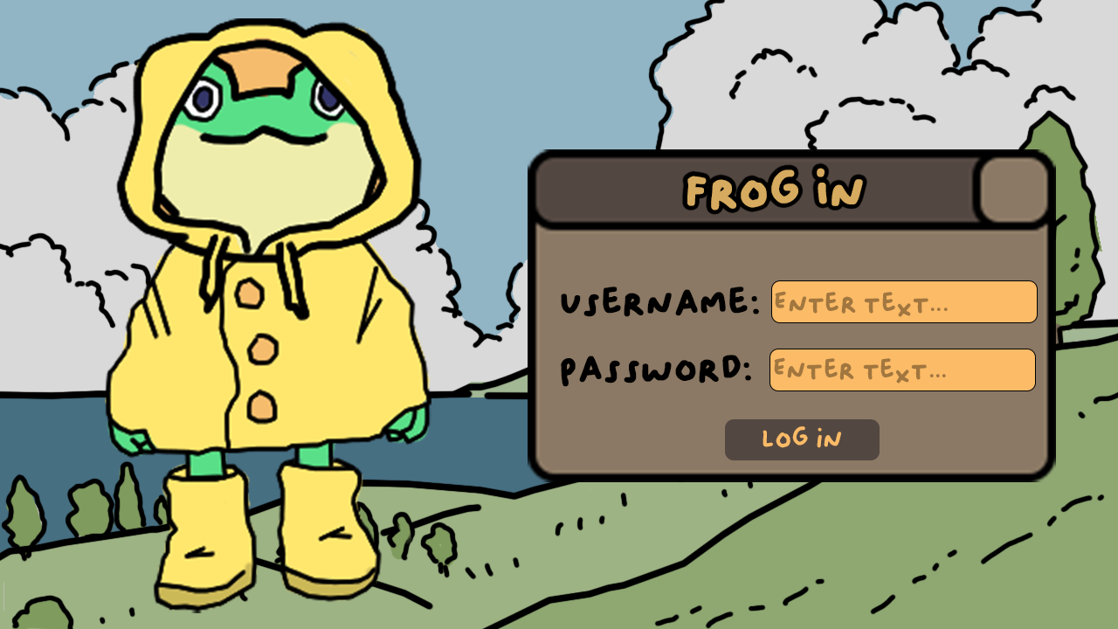
Log In Scene

Slide 3
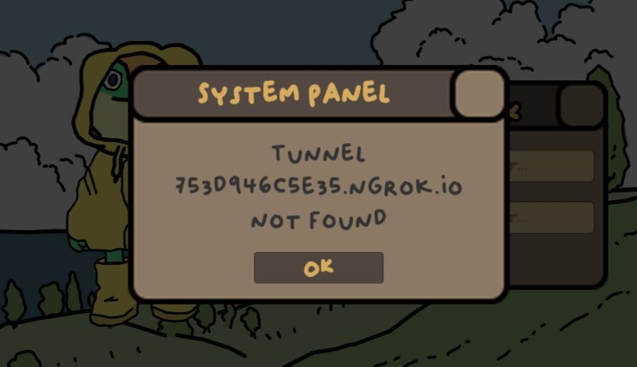
Pop Out Ketika Log In

Slide 4
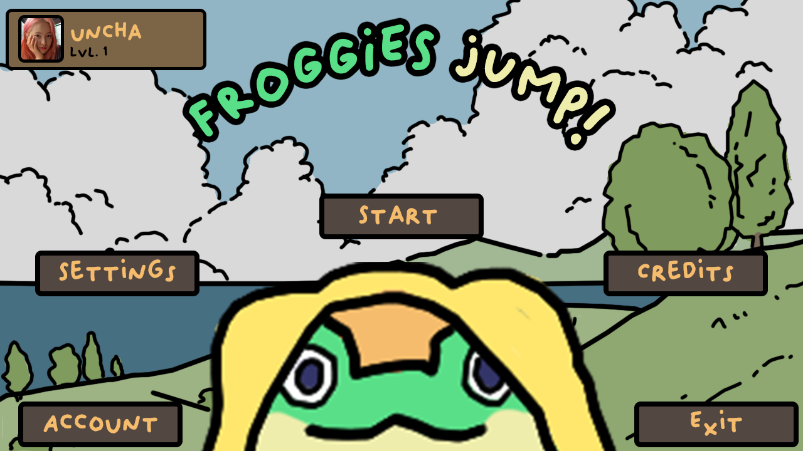
Main Menu Scene

Slide 5
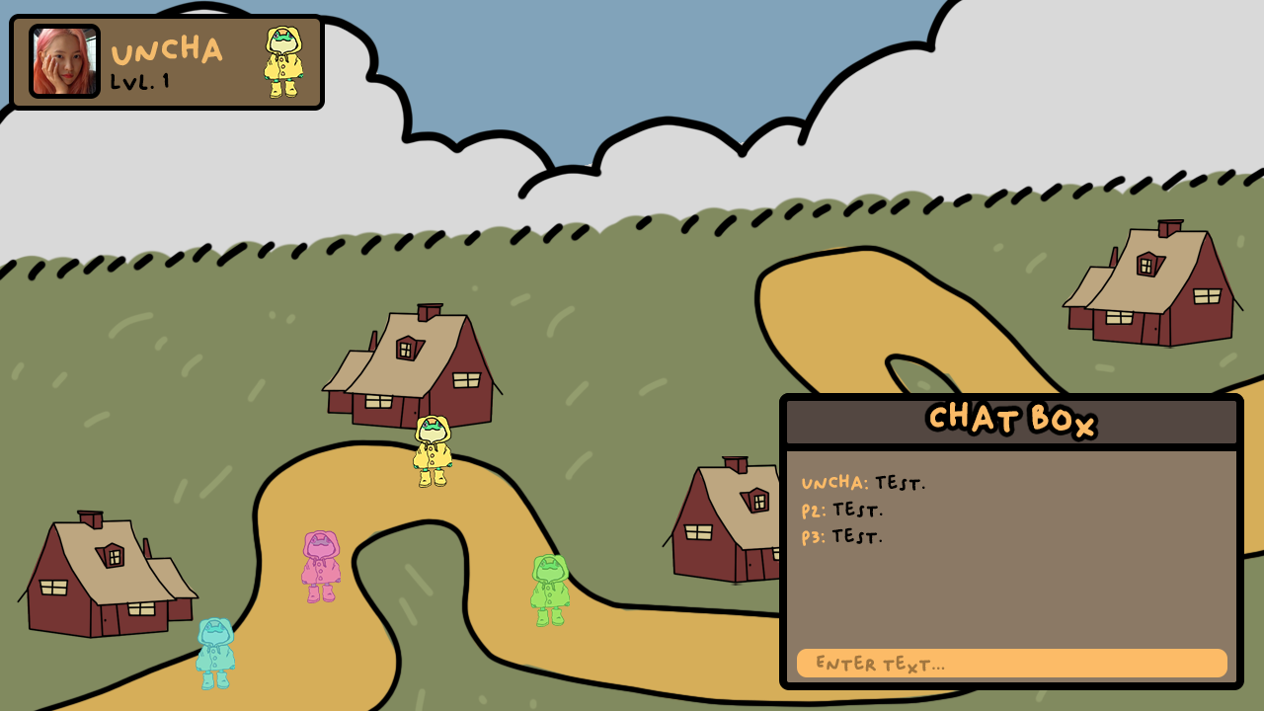
Lobby Scene

Slide 6
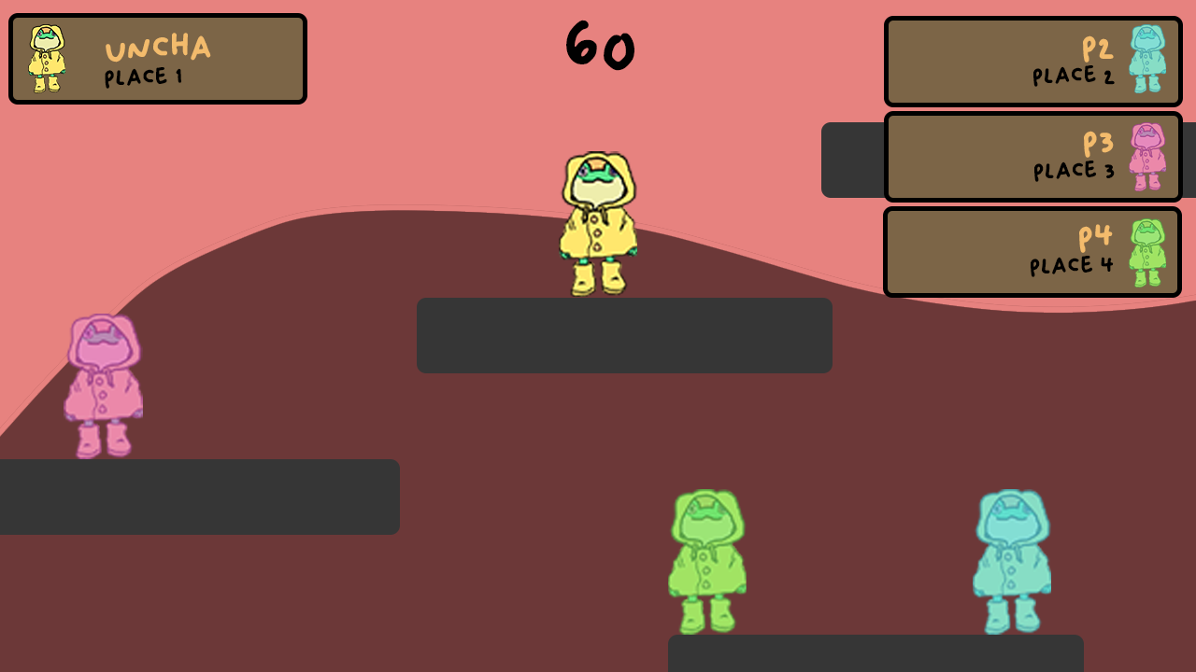
Game Scene

Slide 7
Game Flow
Pemain harus melakukan log in terlebih dahulu dengan memasukkan username dan password.
Sebelumnya pemain harus terdaftar (sign up) terlebih dahulu agar bisa melakukan log in.
Jika sudah, pemain akan di arahkan ke main menu.
Di main menu nantinya ditampilkan identitas pemain (username) dan status permainan dari pemain tersebut (poin, peringkat, dan lainnya).
Selain itu, pemain dapat melakukan konfigurasi pada main menu.
Jika pemain menekan tombol play, maka pemain akan di arahkan menuju lobby.
Di lobby, pemain dapat berbincang melalui chat box dengan pemain lainnya.
Sesi game akan dimulai dengan ketentuan terdapat minimal 2 pemain dan maksimal 30 pemain di dalam lobby tersebut.
Sesi game sendiri berupa platformer game dimana pemain harus bisa melewati rintangan yang diberikan untuk menjadi yang nomor satu memanjat ke garis finish yang berada di bagian atas map.
Apabila sesi game telah selesai maka semua pemain akan di arahkan kembali ke lobby.

Slide 8
Lobby System
Lobby dapat menampung sebanyak 2 hingga 30 pemain.
Di dalam lobby pemain dapat memilih karakter yang ingin dipakai.
Pemain juga dapat berbincang bersama pemain lain melalui chat box yang ada di lobby.
Jika dalam waktu tiga menit sudah tidak ada lagi pemain yang masuk maka sesi game dimulai secara otomatis.
Jika jumlah pemain kurang dari 2 orang, maka lobby akan memberi waktu tambahan selama 1 menit.
Dan jika jumlah pemain tidak mencukupi minimal, maka pemain di kembalikan menuju menu utama.
Tambahan, jika jumlah pemain sudah mencapai maksimal maka pemain lain yang akan masuk harus menunggu sesi game terlebih dahulu atau menunggu ada pemain lain yang keluar dari lobby.

Slide 9
Game Play
Seluruh pemain akan memulai sesi game dari bagian bawah map.
Tujuan dari seluruh pemain adalah menjadi yang pertama mencapai garis finish di bagian atas map.
Untuk mencapai tujuan tersebut, seluruh pemain harus melewati berbagai rintangan ketika mereka melompat menaiki platform.
Selain itu, akan muncul dari bagian bawah map sebuah obstacle yang mana ketika pemain menyentuhnya maka otomatis akan gugur dari sesi game.
Obstacle ini akan muncul 2 menit setelah sesi game dimulai sehingga pemain harus cepat menaiki platform dan mencapai finish.
Pemain pertama yang mencapai garis finish dianggap sebagai pemenang, diikuti oleh pemain lainnya.
Sesi game akan berakhir begitu tidak ada lagi pemain yang tersisa.

